Slide 1


Slide 2









DIŞ İLİŞKİLER KOORDİNATÖRLÜĞÜ
Erasmus+
Akademik Koordinatörleri ve Koordinatör Yardımcılarına Yönelik
Bilgilendirme ve İstişare Toplantısı
27.11.2020
/aybuint
/aybuinternational

Slide 3
AYBÜ Dış İlişkiler Koordinatörlüğü
Dış İlişkiler Koordinatörü & Erasmus+ Kurum Koordinatörü
Dr. Öğr. Üyesi Şemsettin TABUR
Dış İlişkiler Koordinatörlüğü Personeli
Öğr. Gör. B.Burak SOYER
Öğr. Gör. Neshen İSAEVA GÜNEŞ
Öğr. Gör. Sümeyra KAYA
Gizem AKBAŞ
/aybuint
/aybuinternational
www.aybu.edu.tr/international

Slide 4
AYBÜ Dış İlişkiler Koordinatörlüğü
Çalışma Alanları
Değişim Programları
Erasmus+ Değişim Programları
(KA103 & KA107 Giden ve Gelen, Öğrenim/Staj/Ders Verme/Eğitim Alma Hareketliliği)
Mevlana Değişim Programı
Farabi Değişim Programı
İkili İşbirliği Anlaşmaları (MoU) Kapsamındaki Değişim Hareketlilikleri
Ortak Lisans/Yüksek Lisans Sanal Değişim Programları
Kurumlararası Anlaşmalar (Erasmus+ KA103 & KA107 , Mevlana ve MoU)
/aybuint
/aybuinternational
www.aybu.edu.tr/international

Slide 5
AYBÜ Dış İlişkiler Koordinatörlüğü
Çalışma Alanları
Avrupa Dayanışma Programı (ESC/EVS-Avrupa Gönüllü Hizmeti)
Öğrencilerimize Yönelik, AB Erasmus+ Gençlik Değişimleri Projeleri
Uluslararası Yaz Okulu Programları
Avrupa Fırsatları Bilgilendirme Toplantıları (Eurodesk Türkiye Temas Noktası)
Etkinlikler (ErasmusDays, Time to Move, European Youth Week vb.)
Erasmus Student Network – ESN AYBU (AYBU Exchange Students Club)
/aybuint
/aybuinternational
www.aybu.edu.tr/international

Slide 6



Erasmus+ Değişim Programı
Dayanaklar
Program Rehberi
ECHE Belgesi (2014-2020)
Uygulama
El Kitabı
Link: https://aybu.edu.tr/dib/custom_page-479-dokumanlar.html
/aybuint
/aybuinternational
www.aybu.edu.tr/international

Slide 7
Erasmus+ Değişim Programı
Erasmus+ (KA103) Öğrenim Hareketliliği
Erasmus+ (KA103) Staj Hareketliliği
Erasmus+ (KA103) Eğitim Alma Hareketliliği
Erasmus+ (KA103) Ders Verme Hareketliliği
Erasmus+ (KA107) Öğrenim Hareketliliği
Erasmus+ (KA107) Staj Hareketliliği
Erasmus+ (KA107) Eğitim Alma Hareketliliği
Erasmus+ (KA107) Ders Verme Hareketliliği
/aybuint
/aybuinternational
www.aybu.edu.tr/international

Slide 8
Erasmus+ KA103 Öğrenim Hareketliliği
Mevcut Anlaşma Sayıları
Fakülteler | Anlaşma Sayıları (Üniversite) | Anlaşma Sayıları (Bölüm)
Havacılık ve Uzay Bilimleri Fakültesi | 2 | 2
Hukuk Fakültesi | 20 | 20
İnsan ve Toplum Bilimleri Fakültesi | 15 | 20
İslami İlimler Fakültesi | 2 | 2
İşletme Fakültesi | 18 | 22
Mimarlık ve Güzel Sanatlar Fakültesi | 1 | 1
Mühendislik ve Doğa Bilimleri Fakültesi | 18 | 39
Sağlık Bilimleri Fakültesi | 7 | 7
Siyasal Bilgiler Fakültesi | 12 | 19
Tıp Fakültesi | 1 | 1
Diş Hekimliği Fakültesi | 0 | 0
Meslek Yüksekokulu | 0 | 0
Sağlık Hizmetleri Meslek Yüksekokulu | 0 | 0
Şereflikoçhisar Berat Cömertoğlu Meslek Yüksekokulu | 0 | 0
Türk Musikisi Devlet Konservatuvarı | 0 | 0
/aybuint
/aybuinternational
www.aybu.edu.tr/international

Slide 9
Erasmus+ Yükseköğretim
Mevcut Proje ve Hibelerimiz
AYBÜ Dış İlişkiler Koordinatörlüğü olarak
Türkiye Ulusal Ajansı’na her yıl Şubat Ayında proje ve hibe başvurularında bulunuyoruz.
* Erasmus+ KA103 Hibesi (3)
* Erasmus+ KA103 Konsorsiyum Projesi (7)
* Erasmus+ KA107 Proje Başvurusu (1)
/aybuint
/aybuinternational
www.aybu.edu.tr/international

Slide 10
Genel Değerlendirme
AYBÜ Erasmus+ KA103 Hareketlilik İstatistikleri (Akademik Yıllara Göre – Son 3 Yıl)
Program * Akademik Dönem | Öğrenim Hareketliliği Giden Öğrenci | Staj Hareketliliği Giden Öğrenci | Öğrenim Hareketliliği Gelen Öğrenci | Giden Akademik Personel | Gelen Akademik Personel | Gelen İdari Personel | Giden İdari Personel | Toplam
2018-2019 | 60 | 51 | 5 | 6 | 2 | 0 | 9 | 133
2019-2020 | 48 | 3 | 3 | 14 | 3 | 1 | 3 | 75
2020-2021 (Planlanan) | 62 | 200 | - | 10 | - | - | 10 | 282
/aybuint
/aybuinternational
www.aybu.edu.tr/international

Slide 11
Erasmus+ Değişim Programı
Erasmus+ (KA103) Öğrenim Hareketliliği: Öğrenciler için Avrupa’da anlaşmalı bir üniversitede (bir dönem) öğrenim görme faaliyetidir.
- Her yıl Ekim/Kasım ve Şubat/Mart aylarında başvuru ilanları web sayfamızda ilan edilmekte ve başvurular alınmakta,
- Aylık 500/300 € (%80 + %20) hibe tahsis edilmekte,
- Avrupa’daki üniversitelerde alınan dersler AYBÜ’de tanınıyor.
Başvuru Şartları: Not Ortalaması (%50) ve Yabancı Dil Puanı (%50)
- Not Ort. : En az 2.20 (Ön Lisans/Lisans), 2.50 (Yüksek Lisans/Doktora)
- Yabancı Dil : YDS/TOEFL vb. ya da Erasmus Dil Sınavı (En az 60 Puan)
* Başvuru yapabilmek için 1. sınıf öğrencilerimizin not ortalamalarının oluşması gerekmektedir.
/aybuint
/aybuinternational
www.aybu.edu.tr/international

Slide 12
Erasmus+ Değişim Programı
Erasmus+ (KA103) Staj Hareketliliği: Öğrencilerin öğrenim gördüğü mesleki eğitim alanında, Avrupa’da faaliyet gösteren bir üniversite/şirket/STK vb. herhangi bir kuruluşta (2 ay) iş deneyimi elde etme sürecidir.
- Her yıl ocak ayında başvuru ilanımız web sayfamızda yayımlanmakta ve başvurular alınmakta,
- Aylık 600/400 € (%80 + %20) hibe tahsis edilmekte,
- Avrupa’da gerçekleştirilen staj transkript/diploma ekinde yer alıyor.
Başvuru Şartları: Davet Mektubu, Not Ortalaması (%50), Yabancı Dil Puanı (%50)
- Not Ort. : En az 2.20 (Ön Lisans/Lisans), 2.50 (Yüksek Lisans/Doktora)
- Yabancı Dil : YDS/TOEFL vb. ya da Erasmus Dil Sınavı (En az 60 Puan)
* Başvuru yapabilmek için 1. sınıf öğrencilerimizin not ortalamalarının oluşması gerekmektedir.
/aybuint
/aybuinternational
www.aybu.edu.tr/international

Slide 13
Erasmus+ Değişim Programı
Erasmus+ (KA103) Eğitim Alma Hareketliliği: AYBÜ’de görev yapan idari/akademik personelin çalışma alanlarıyla ilgili bir konuda Avrupa’da faaliyet gösteren bir üniversite/şirket/STK vb. herhangi bir kuruluşta eğitim almasına imkan tanıyan programdır.
- Her yıl (iki dönem halinde) başvuru ilanımız web sayfamızda yayımlanmakta ve başvurular alınmakta,
- Anlaşmalı üniversite şartı bulunmamakta,
- Ülke ve gün sayısına göre bütçe değişmekte ve hibe maksimum 7 gün olarak (%80 + %20) tahsis edilmekte,
- Pandemi nedeniyle sanal hareketlilik mümkün,
- İlanımızın Ocak 2021’de yayımlanması planlanmakta,
- Erasmus+ Akademik Koordinatör/Koord. Yrd. olmanız ve/veya AYBÜ adına daha önce Erasmus anlaşması yapılmasına aracı olmanız başvuru aşamasında size artı puan getirmektedir.
/aybuint
/aybuinternational
www.aybu.edu.tr/international

Slide 14
Erasmus+ Değişim Programı
Erasmus+ (KA103) Ders Verme Hareketliliği: AYBÜ’de ders verme yükümlülüğü bulunan akademik personelin akademik çalışma alanlarında Avrupa’da faaliyet gösteren Anlaşmalı Üniversitelerde (8 Saat) ders/seminer verme imkanı tanıyan programdır.
- Her yıl (iki dönem halinde) başvuru ilanımız web sayfamızda yayımlanmakta ve başvurular alınmakta,
- Anlaşmalı üniversite şartı bulunmakta,
- Ülke ve gün sayısına göre bütçe değişmekte ve hibe maksimum 7 gün olarak (%80 + %20) tahsis edilmekte,
- Pandemi nedeniyle sanal hareketlilik mümkün,
- İlanımızın Ocak 2021’de yayımlanması planlanmakta,
- Erasmus+ Akademik Koordinatör/Koord. Yrd. olmanız ve/veya AYBÜ adına daha önce Erasmus anlaşması yapılmasına aracı olmanız başvuru aşamasında size artı puan getirmektedir.
/aybuint
/aybuinternational
www.aybu.edu.tr/international

Slide 15
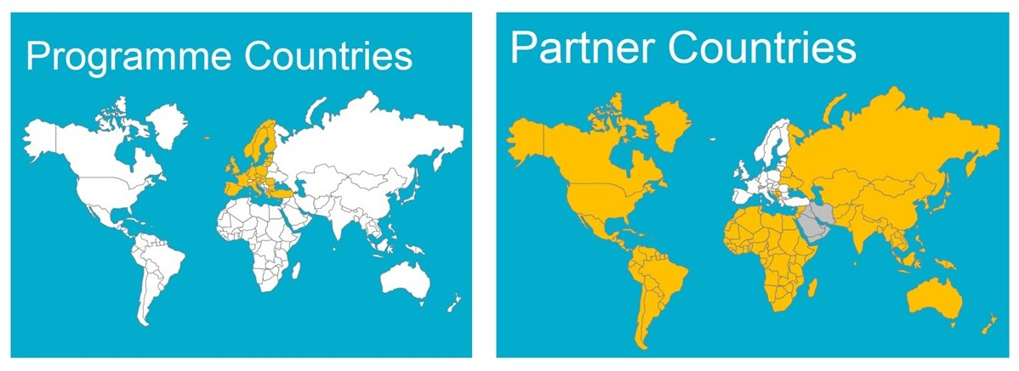
Erasmus+ KA107 (ICM)
Değişim Programı
Erasmus+ KA107 (ICM), program ülkeleri ile ortak ülkeler arasında öğrenci ve personel değişimini mümkün kılan proje temelli bir faaliyettir.
Ulusal Ajanslar her yıl (Şubat ayında) ülke bazlı proje başvurularını alarak kurumları hibelendirir.
İlan ve başvuru süreçleri Erasmus+ KA103 ile aynıdır.
AYBÜ KA107 2019-2020 Projesi (Rusya / Sağlık alanında)
* Ulusal Ajanslar, pandemi nedeniyle 2021 yılında Erasmus+ KA107 Proje Başvurusu kabul etmeyecektir.
/aybuint
/aybuinternational
www.aybu.edu.tr/international

Slide 16
Akademik Koordinatörlerden Beklentiler
* Öğrencilerimize Erasmus+ Değişim Programı hakkında bilgi ve yönlendirmede bulunmak,
* Akademik biriminize dair yeni anlaşmaların imzalanmasına aracılık etmek,
* Hak kazanan öğrencilere yönelik «Learning Agreement» sürecini yönetmek.
/aybuint
/aybuinternational
www.aybu.edu.tr/international

Slide 17
1) Erasmus+ Kurumlararası Anlaşmalar
«Erasmus+ Inter-Institutional Agreement» nedir?
-ECHE’ye (Erasmus Charter for Higher Education-Yükseköğretim Erasmus Beyannamesi’ne) sahip olan üniversitelerin spesifik alanlarında (bölümler bazında) yaptıkları anlaşmalardır. Bu anlaşmalarda değişimin gerçekleşmesi için şartlar, koşullar ve beklenenler belirtilir.
- Erasmus+ Öğrenim ve Personel Ders Verme hareketlilikleri kurumlararası anlaşma kapsamında gerçekleştirilir.
/aybuint
/aybuinternational
www.aybu.edu.tr/international

Slide 18
Erasmus+ Kurumlararası Anlaşmalar
«Erasmus+ Inter-Institutional Agreement» Terim ve Kısaltmalar:
* Erasmus Code (AYBÜ): TR ANKARA15
* Subject Area Code (ISCED): ISCED Alan Kodları
Ders alan kodları için link:
https://ec.europa.eu/assets/eac/education/tools/iscedf/codes_en.htm
* SMS(Student Mobility for Studies): Öğrenci Öğrenim Hareketliliği
* SMP/SMT (Student Mobility for Placement/Student Mobility for Traineeship): Öğrenci Staj Hareketliliği
* STA (Staff Mobility for Teaching): Personel Ders Verme Hareketliliği
* STT(Staff Mobility for Training): Personel Eğitim Alma Hareketliliği
/aybuint
/aybuinternational
www.aybu.edu.tr/international

Slide 19
Erasmus+ Kurumlararası Anlaşmalar
Study Cycle (Öğrenim Kademesi)
Short Cycle : Önlisans
1st Cycle (BA) : Lisans
2nd Cycle (MA) : Yüksek lisans
3rd Cycle (PhD) : Doktora
* Kurumlararası Anlaşma Örneği için…
/aybuint
/aybuinternational
www.aybu.edu.tr/international

Slide 20
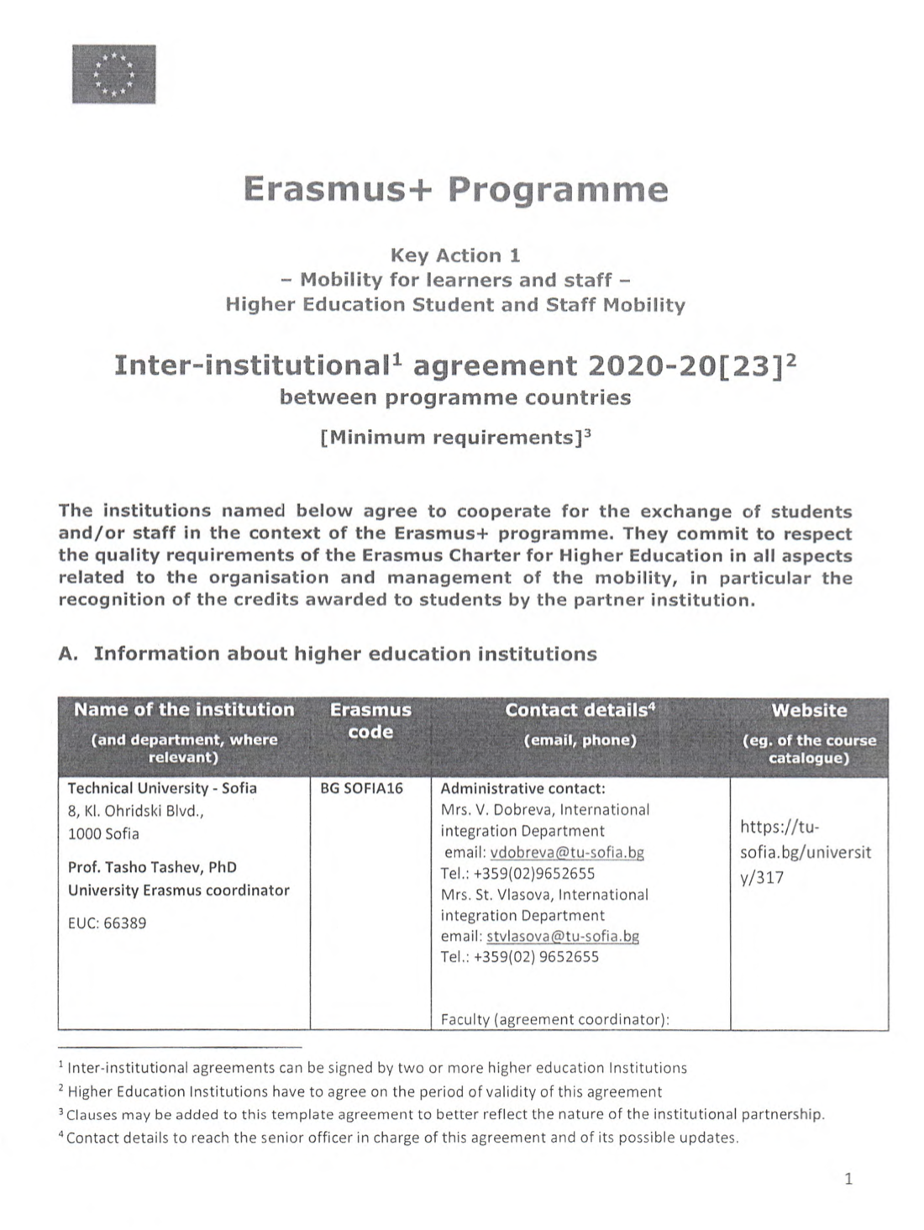
/aybuint
/aybuinternational
www.aybu.edu.tr/international

Slide 21
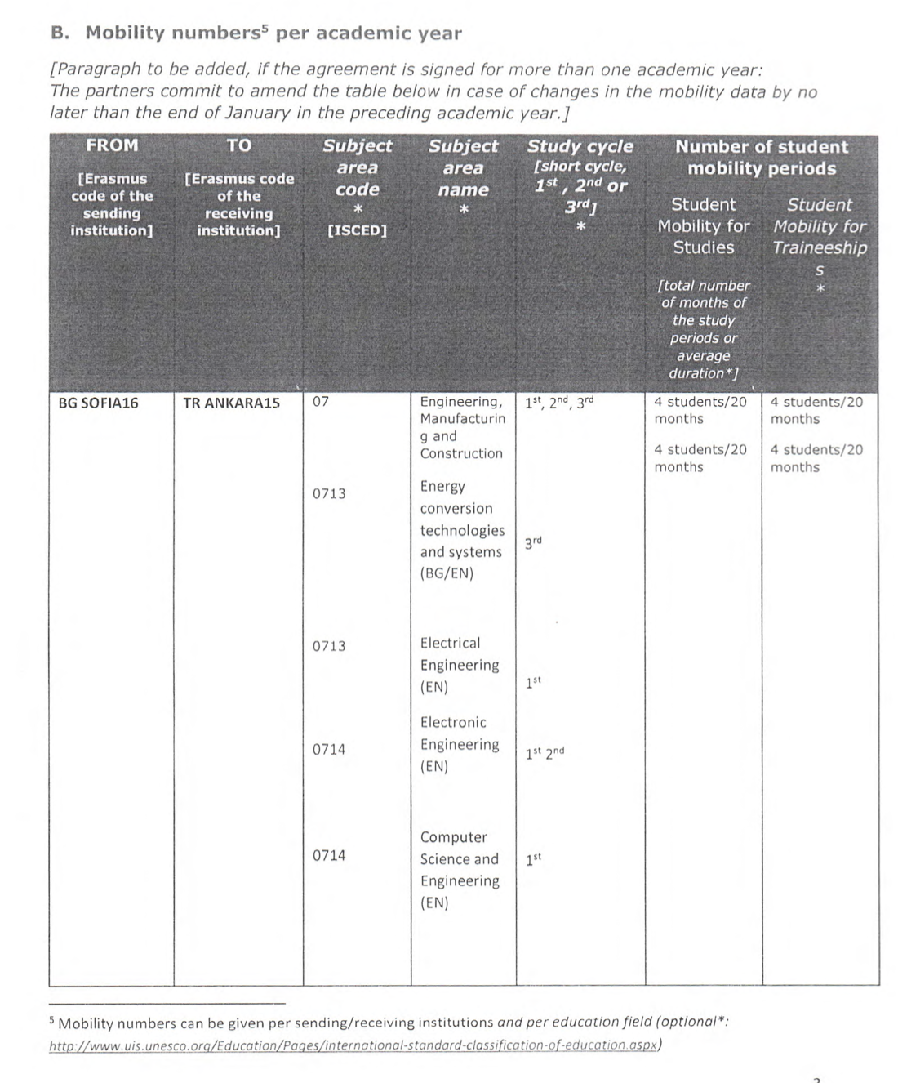
/aybuint
/aybuinternational
www.aybu.edu.tr/international

Slide 22
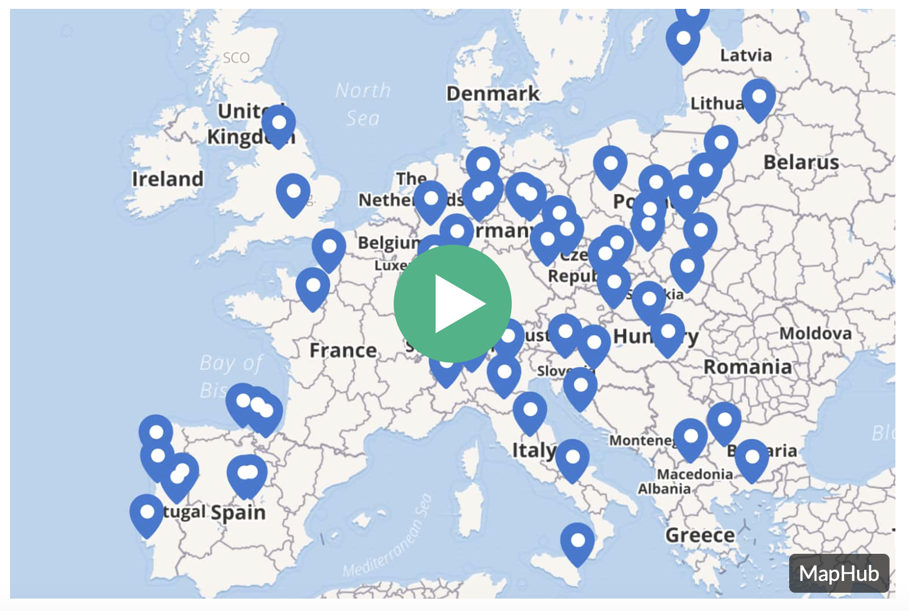
Erasmus+ Kurumlararası Anlaşmalar
Erasmus+ Kurumlararası Anlaşmaların Önemi
Öğrenci ve akademik/idari personel değişimini gerçekleştirmek için gereklidir.
Mevcut Erasmus+ KA 103 Anlaşma Listemiz:
Link: https://aybu.edu.tr/dib/contents/files/FINAL%20Update%20Erasmus%20Agreements%20per%20Faculties%2031%2010%202020(1).pdf
/aybuint
/aybuinternational
www.aybu.edu.tr/international

Slide 23
Erasmus+ Kurumlararası Anlaşmalar
Erasmus+ KA 103 Kurumlararası Anlaşması Nasıl Yapılır?
Nelere Dikkat Edilmelidir?
Erasmus Üniversite Beyannamesi’ne (ECHE) sahip olan Üniversiteler;
Web sayfalarından ilgili fakülte ve bölümleri inceleme,
* Ders İçerikleri (Denkliği Kolaylaştırma)
* Eğitim Dili
* Akademik Takvim
Karşı Üniversite fakülte ve bölüm koordinatörleriyle iletişime geçilmeli ve ilgili talep iletilmelidir.
/aybuint
/aybuinternational
www.aybu.edu.tr/international

Slide 24
2) Erasmus+ Öğrenim Anlaşması (Learning Agreement)
Öğrenim Anlaşması nedir?
Öğrenim Anlaşması (Learning Agreement) öğrencinin gideceği üniversitede alacağı dersleri, kredileri ile birlikte gösteren belgedir. Partner kurum ile üniversitemiz arasındaki ders bütünlüğünü sağlamak üzere yapılır.
AYBÜ Bölüm Koordinatörü, karşı kurumun koordinatörü ve öğrenci tarafından imzalanır. Öğrencinin faaliyetten döndüğü zaman karşı kurumda aldığı derslerin üniversitemizde sayılacağına dair bir belgedir.
Öğrenim Anlaşması Örneği için…
/aybuint
/aybuinternational
www.aybu.edu.tr/international

Slide 25
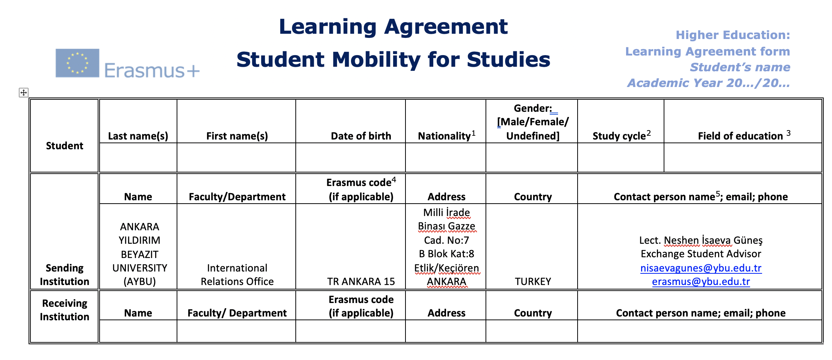
Erasmus+
Öğrenim Anlaşması (Learning Agreement)
/aybuint
/aybuinternational
www.aybu.edu.tr/international

Slide 26
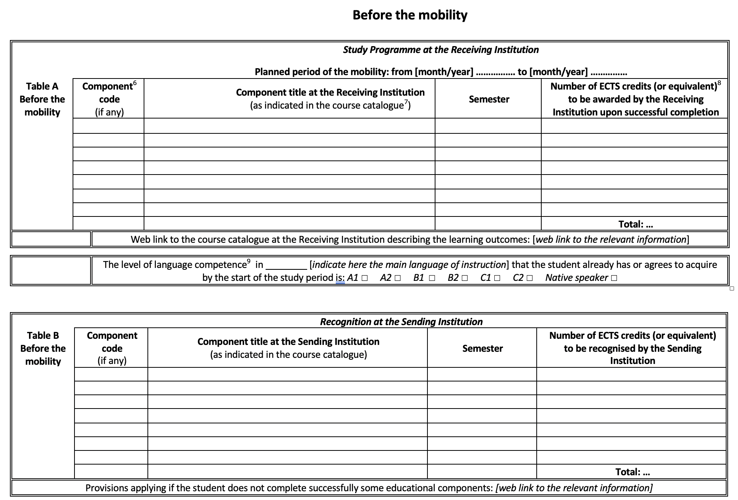
Erasmus+
Öğrenim Anlaşması (Learning Agreement)
/aybuint
/aybuinternational
www.aybu.edu.tr/international

Slide 27
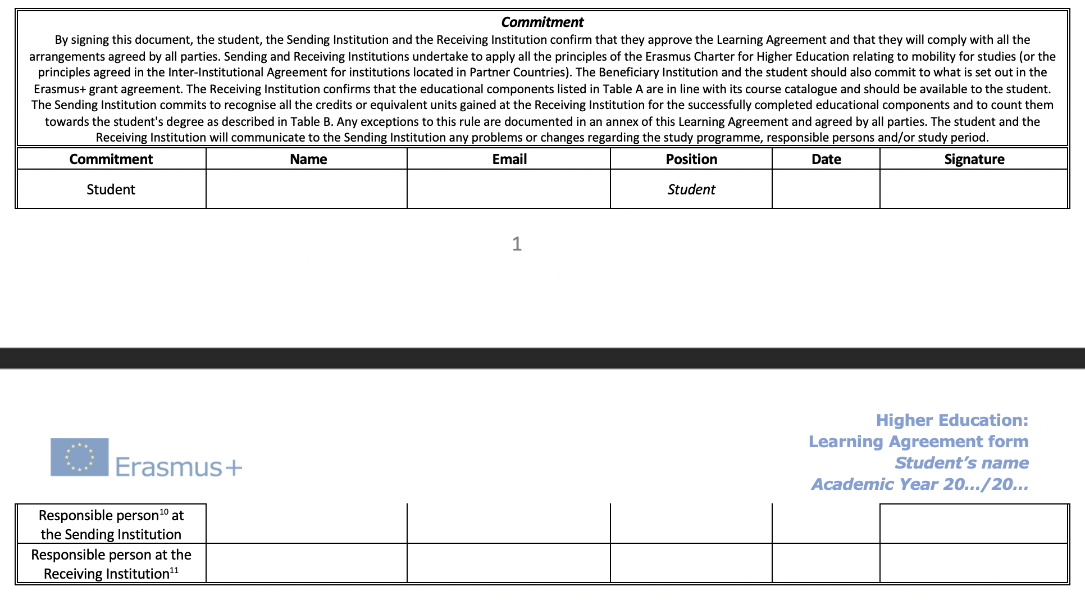
Erasmus+
Öğrenim Anlaşması (Learning Agreement)
/aybuint
/aybuinternational
www.aybu.edu.tr/international

Slide 28
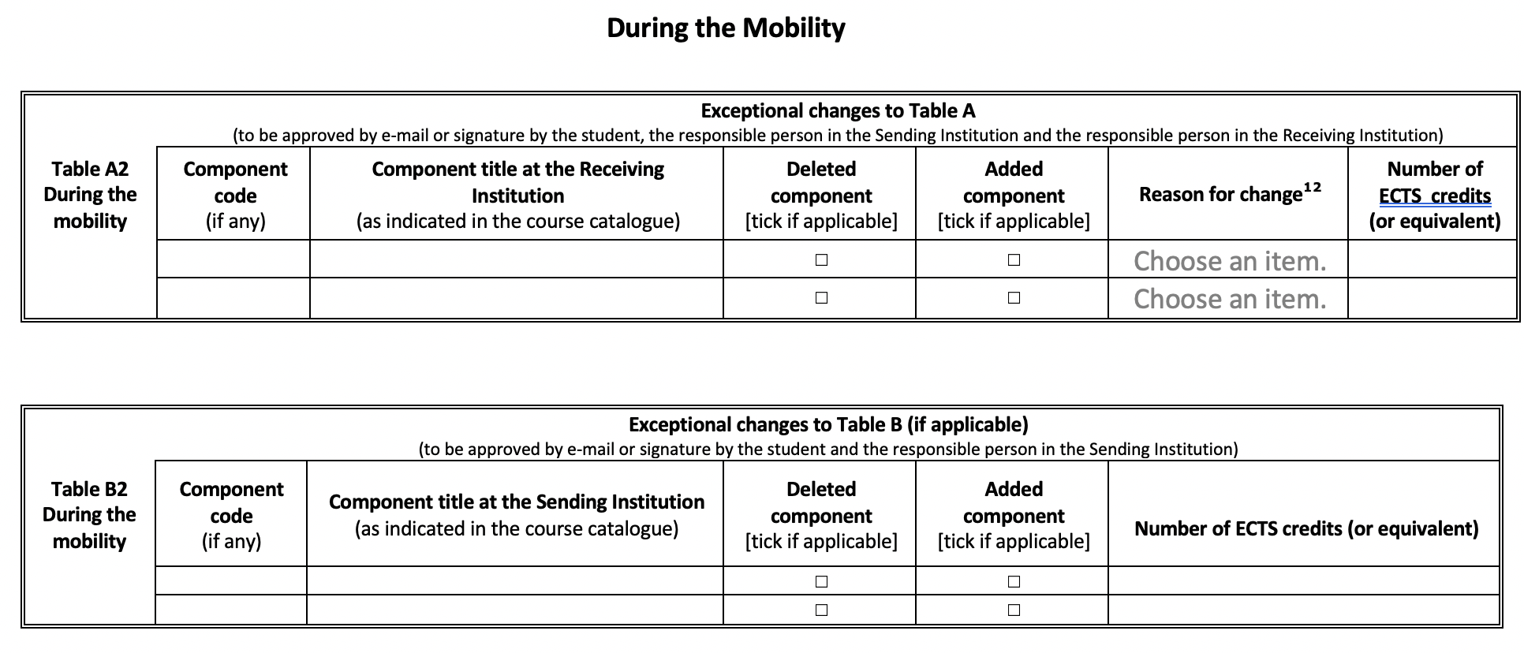
Erasmus+
Öğrenim Anlaşması (Learning Agreement)
/aybuint
/aybuinternational
www.aybu.edu.tr/international

Slide 29
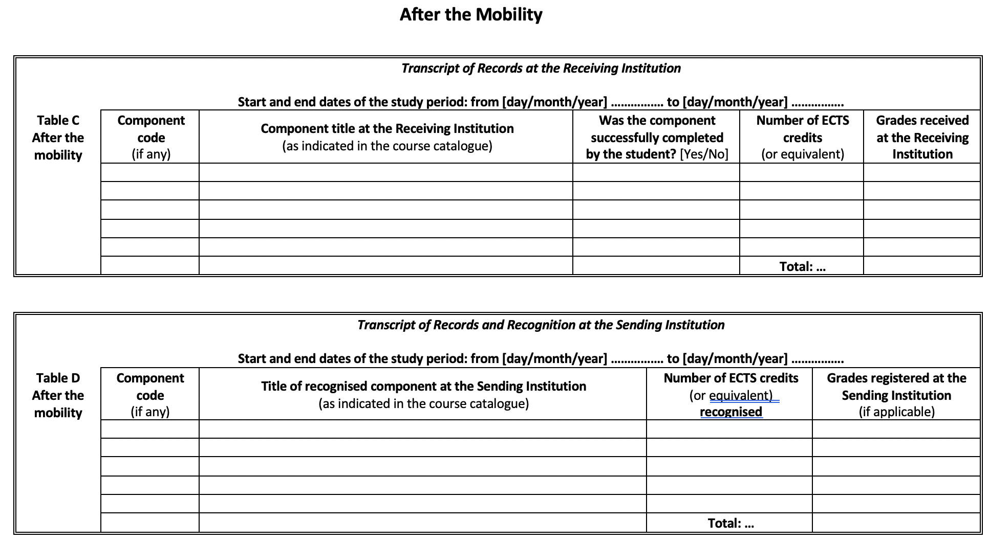
Erasmus+
Öğrenim Anlaşması (Learning Agreement)
/aybuint
/aybuinternational
www.aybu.edu.tr/international

Slide 30
Erasmus+
Öğrenim Anlaşması (Learning Agreement)
Tanınma İşlemleri
“Yükseköğretim kurumu, yurtdışında geçirilen öğrenim dönemine tam tanınma sağlamakla yükümlüdür. Bu sebeple, ortak olunan kurumların ders içeriklerinin uygunluğunun kontrol edilmesi, yurtdışında geçirilecek dönemin denkliği ve buna bağlı olarak tanınmanın sağlanması için gereklidir.” (s. 23, Erasmus+ 2020 El Kitabı)
“Yararlanıcı kurum, bu anlaşmada belirtilen derslerden öğrencinin başarılı olması durumunda tam tanınmanın sağlanacağını garanti eder.” (s. 23, Erasmus+ 2020 El Kitabı)
/aybuint
/aybuinternational
www.aybu.edu.tr/international

Slide 31
Erasmus+
Öğrenim Anlaşması (Learning Agreement)
Tanınma İşlemleri
“Tam Tanınma şu şekilde gerçekleştirilmelidir: Misafir olunan kurumda alınan ve öğrencinin öğrenim/staj anlaşmasında yer alan derslerin/stajın orijinal isimleri ve kredilerinin transkript ve Diploma Eki’nde yer alması dipnotlarda açık bir şekilde, öğrencinin Erasmus+ kapsamında hareketlilikten faydalandığının belirtilmesi gerekmektedir. Ayrıca transkript ve Diploma Eki 6.1’de hangi derslerin Erasmus+ kapsamında ve hangi yükseköğretim kurumunda alındığı anlaşılır bir şekilde gösterilmelidir.
Hareketlilikte alınan derslerin dönüşte genel başarı ortalamasına dâhil edilip edilmeyeceği ile ilgili karar yükseköğretim kurumunun takdirindedir. Uygulanacak yöntem eşitlik ve şeffaflık ilkelerine uygun olarak düzenleyici bir üst işlemle belirlenmeli ve öğrencilere hareketlilik öncesinde duyurulmalıdır.” (s. 23, Erasmus+ 2020 El Kitabı)
/aybuint
/aybuinternational
www.aybu.edu.tr/international

Slide 32

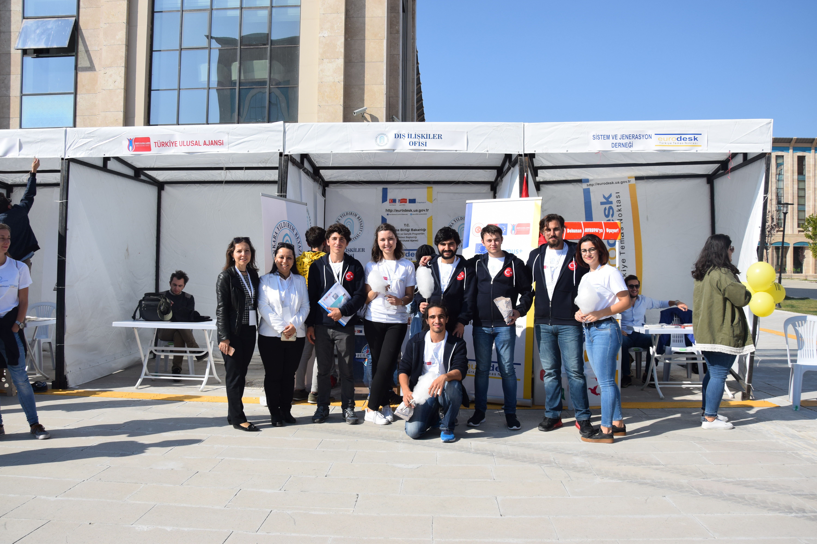

ESN AYBU
(AYBU Exchange Students Club)
/esnaybu
/aybuint
/aybuinternational
www.aybu.edu.tr/international

Slide 33
Soru
Görüş ve Öneriler
/aybuint
/aybuinternational
www.aybu.edu.tr/international

Slide 34

DIŞ İLİŞKİLER KOORDİNATÖRLÜĞÜ
erasmus@ybu.edu.tr
/aybuint
/aybuinternational
AYBÜ Etlik Milli İrade Binası, B-Blok, Kat-8
Tel: +90 312 9061331
www.ybu.edu.tr/dib
www.aybu.edu.tr/international

